Slide 1
Zaawansowane języki programowania Uniwersytet Gdański 2018/19
JavaScript – refaktoryzacja kodu
Jakub Lemka, Marcin Mokrzan

Slide 2
Gilded Rose – WHY?

Slide 3

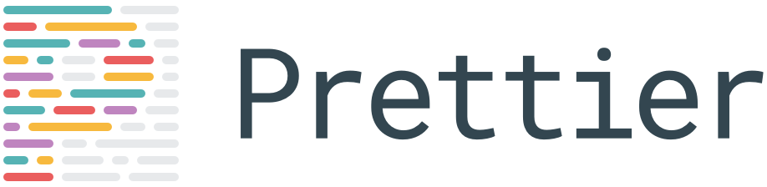

Sandi Metz - rules. No more than:
100 lines per class
5 lines per method
3 parameters per method

Slide 4
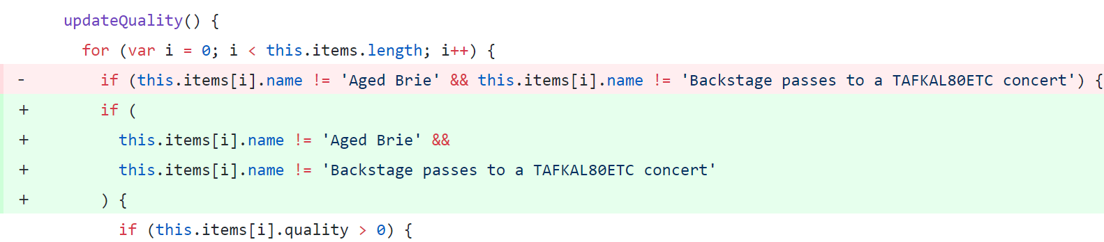

Slide 5
Corey Haines. Understanding the 4 Rules of Simple Design
Tests pass
Expresses Intent
No Duplication (DRY)
Small

Slide 6
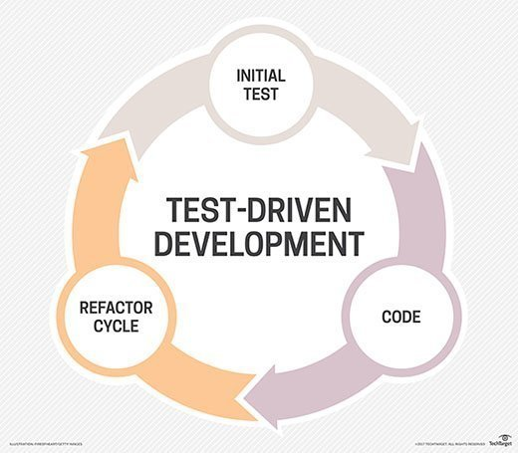
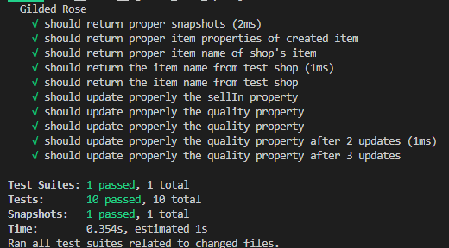
1. Test pass
1.1. Write tests that pass
https://github.com/jacoob1406/gilded-rose-project-js/blob/master/src/__tests__/gilded_rose_spec.js

Slide 7
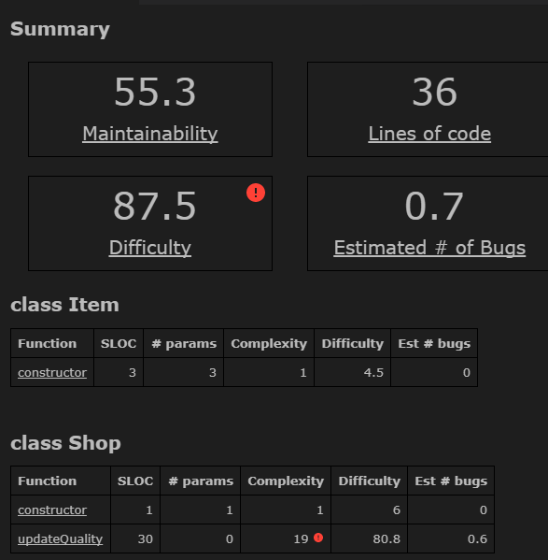

Slide 8
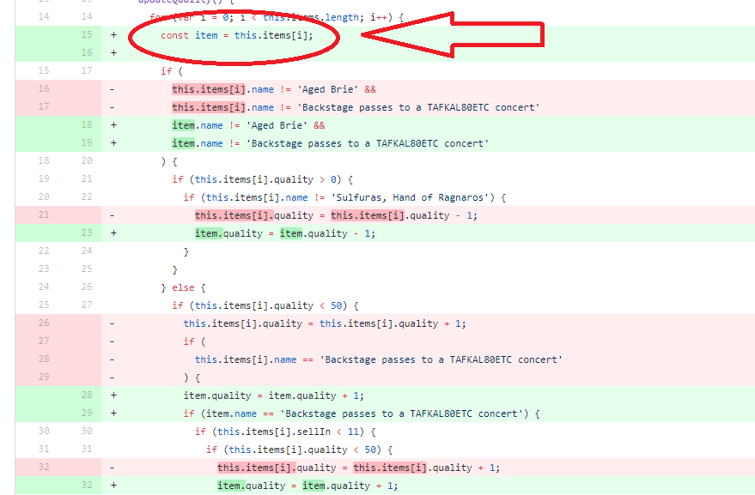
3. No Duplication (DRY)
DON’T
REPEAT
YOURSELF
!!!

Slide 9
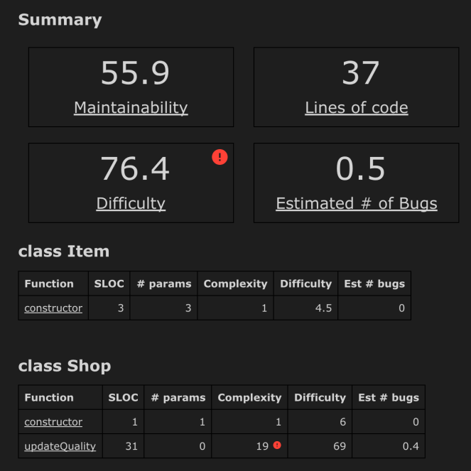

Slide 10
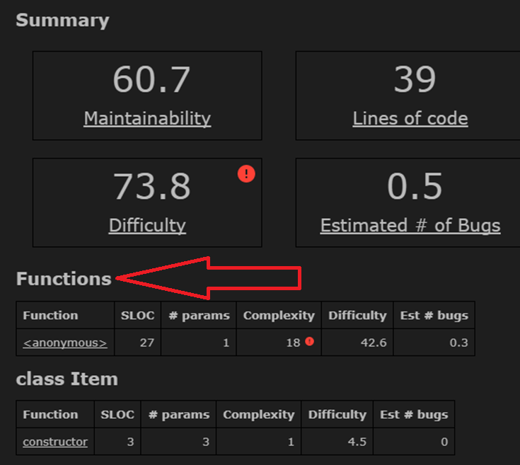
Extract updateItem out of Shop Class

Slide 11
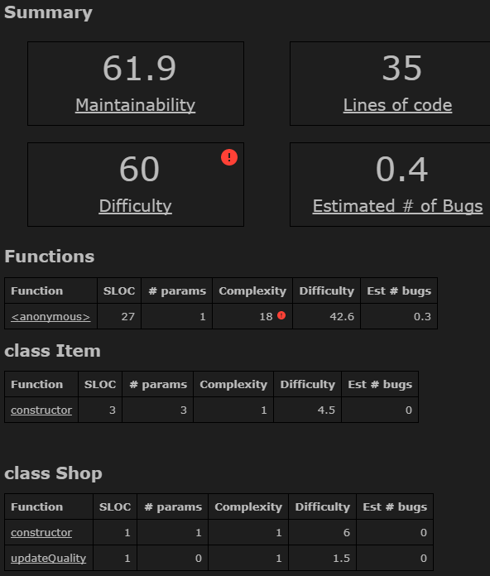
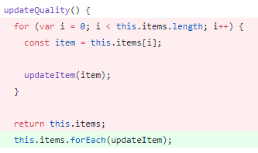
4. Small
Difficulty 73,8 → 60

Slide 12
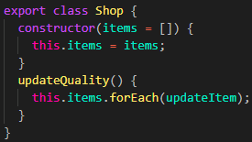
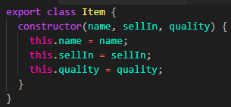
4. Small
COMLEXITY: 1

Slide 13
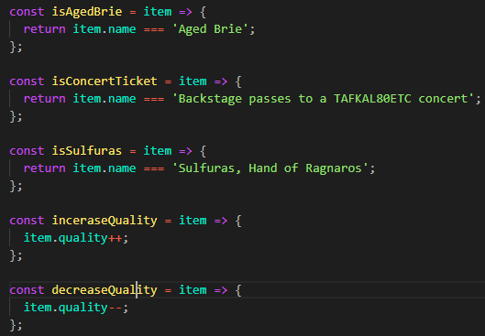
Sandi Metz rules
100 lines per class ✔
5 lines per method ✔
3 parameters per method ✔
Corey Haines rules
Tests pass ✔
Expresses Intent ✔
No Duplication (DRY) ✔
Small ✔

Slide 14
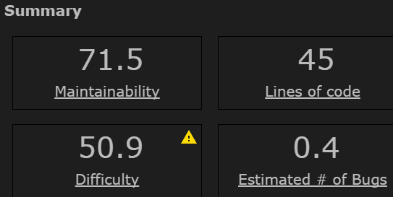

Slide 15
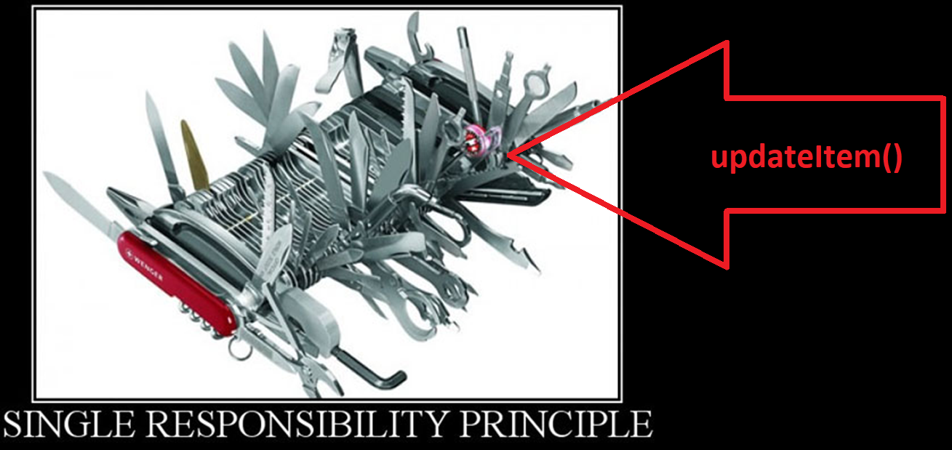

Slide 16
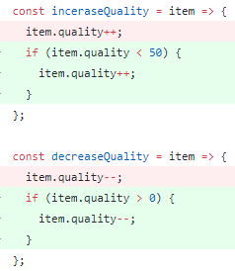
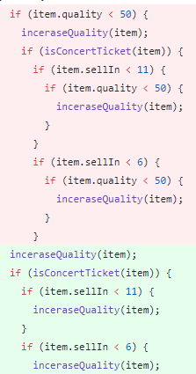
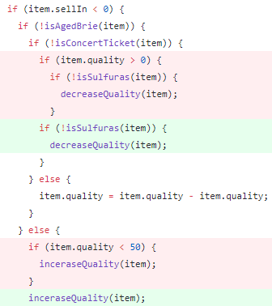

Slide 17
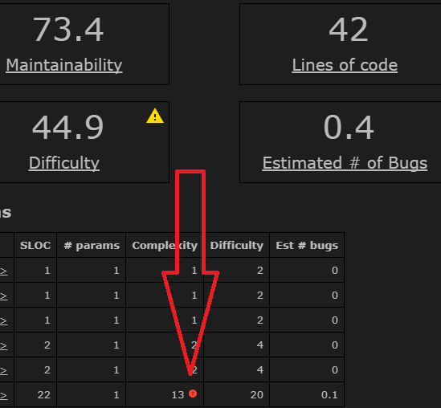

Slide 18
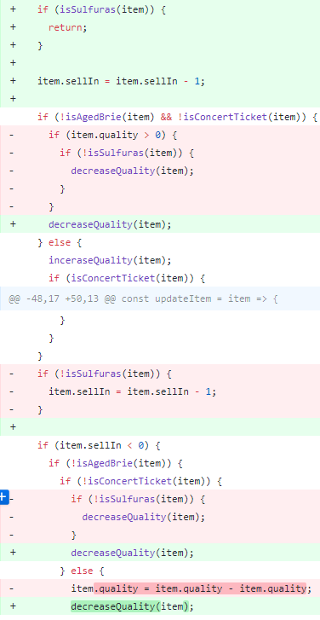
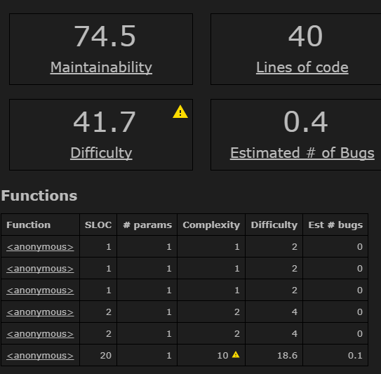

Slide 19
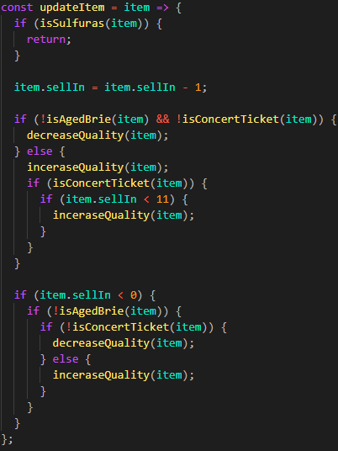


Slide 20
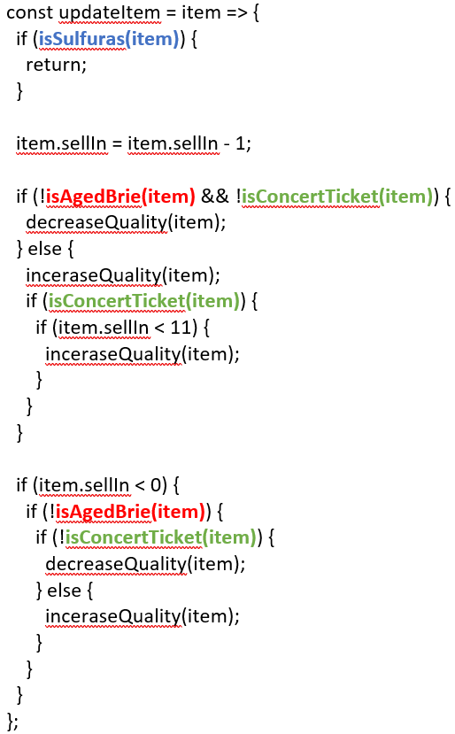

Slide 21
updateItem()
3 elementy
3 możliwości zmiany jakości (quality)
Funkcje pomocnicze (increaseQuality itp.)
6 GŁÓWNYCH FUNKCJI
Tests Pass
Expresses Intent
No Duplication (DRY)
Small

Slide 22
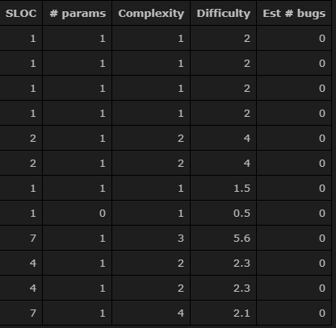
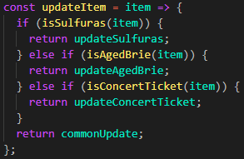

Slide 23
Po refaktoryzacji
Maksymalne complexity funkcji: 4
Maksymalna ilość parametrów funkcji: 1
Średnie complexity na pojedynczą funkcję: 1,75
Średnie difficulty na pojedynczą funkcję: 2,525

Slide 24
https://github.com/jacoob1406/gilded-rose-project-js

Slide 25
Dziękujemy!

